Slide 1

Název školy: Základní škola Chomutov, Písečná 5144
Název materiálu: VY_22_INOVACE_12_Westminster Abbey_zh2
Číslo projektu: CZ 1.07/1.4.00/21.3355
Autor: Mgr. Zdena Hanušová
Datum tvorby: 26.08.2013
Cílový ročník: 8. ročník
Vzdělávací oblast: Anglický jazyk
Klíčové slovo: opatství, svatby, pohřby, křtiny, Westminster, Londýn.
Anotace: Prezentace fotografií z Westminsterského opatství v Londýně.
Autorem materiálu a všech jeho částí, není-li uvedeno jinak,
je Mgr. Zdena Hanušová.
Financováno z ESF a státního rozpočtu ČR.

Slide 2
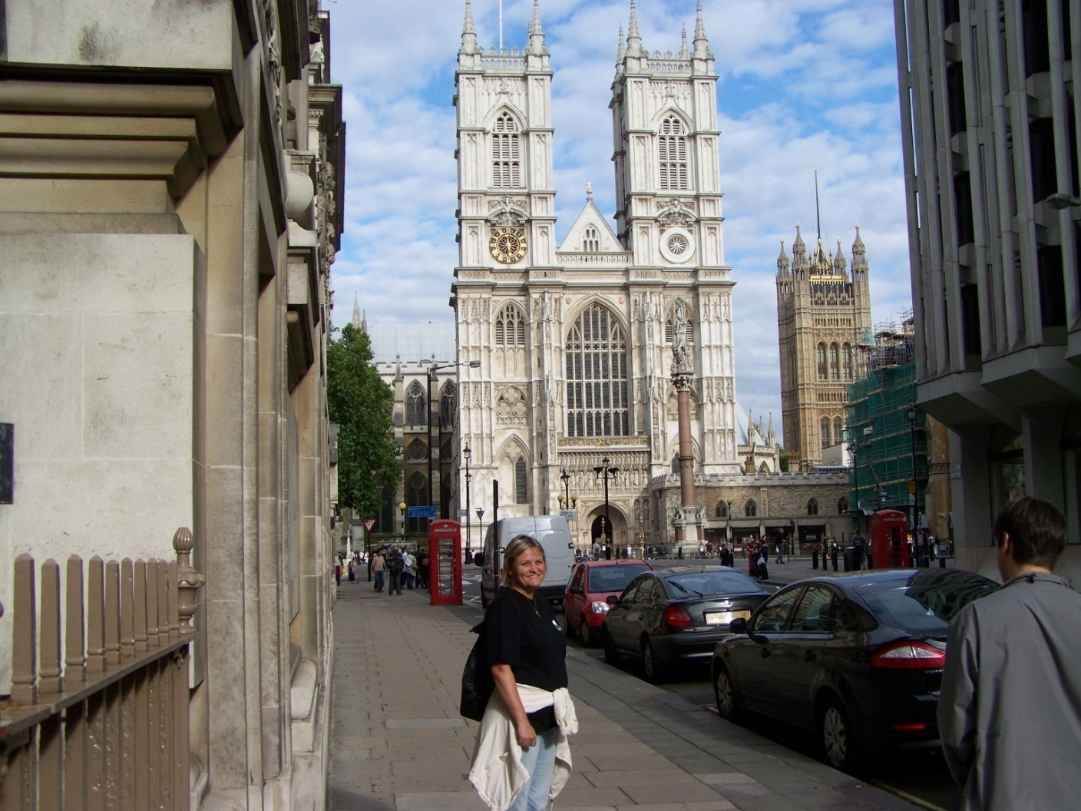
Westminster Abbey.

Slide 3
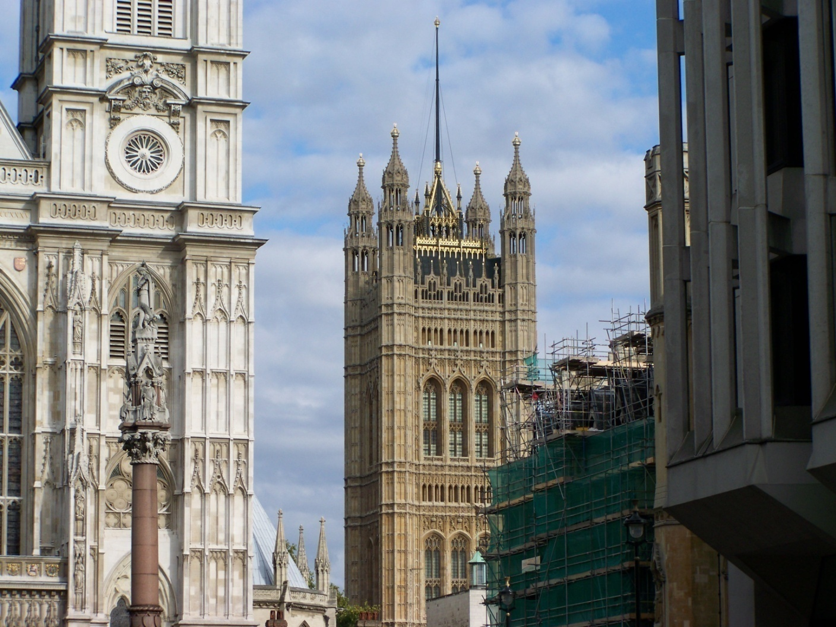
It is not far from the Palace of Westminster.

Slide 4
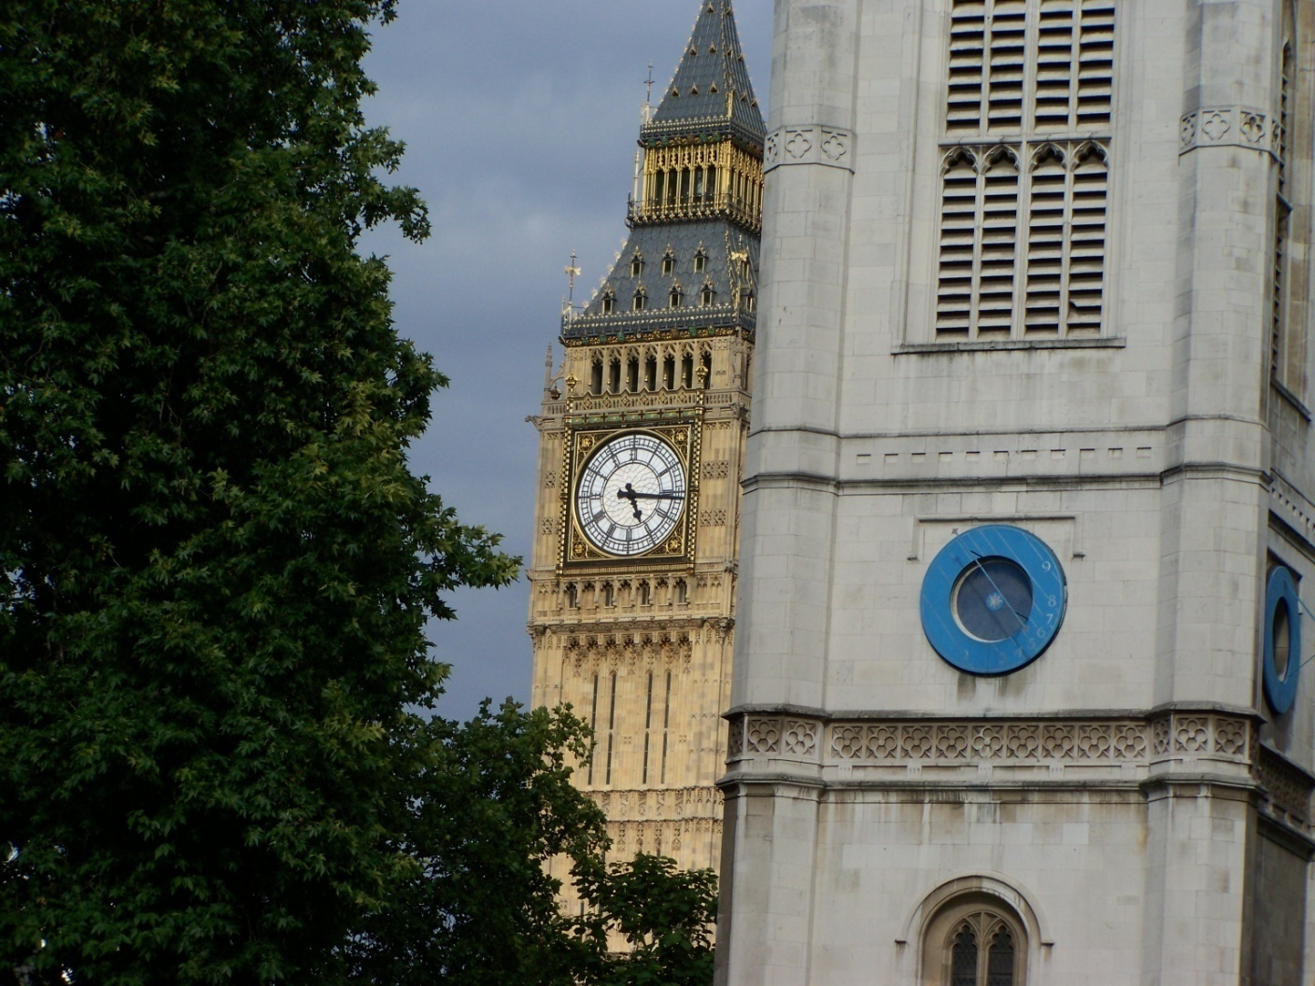
From Westminster Abbey you can see Big Ben.

Slide 5
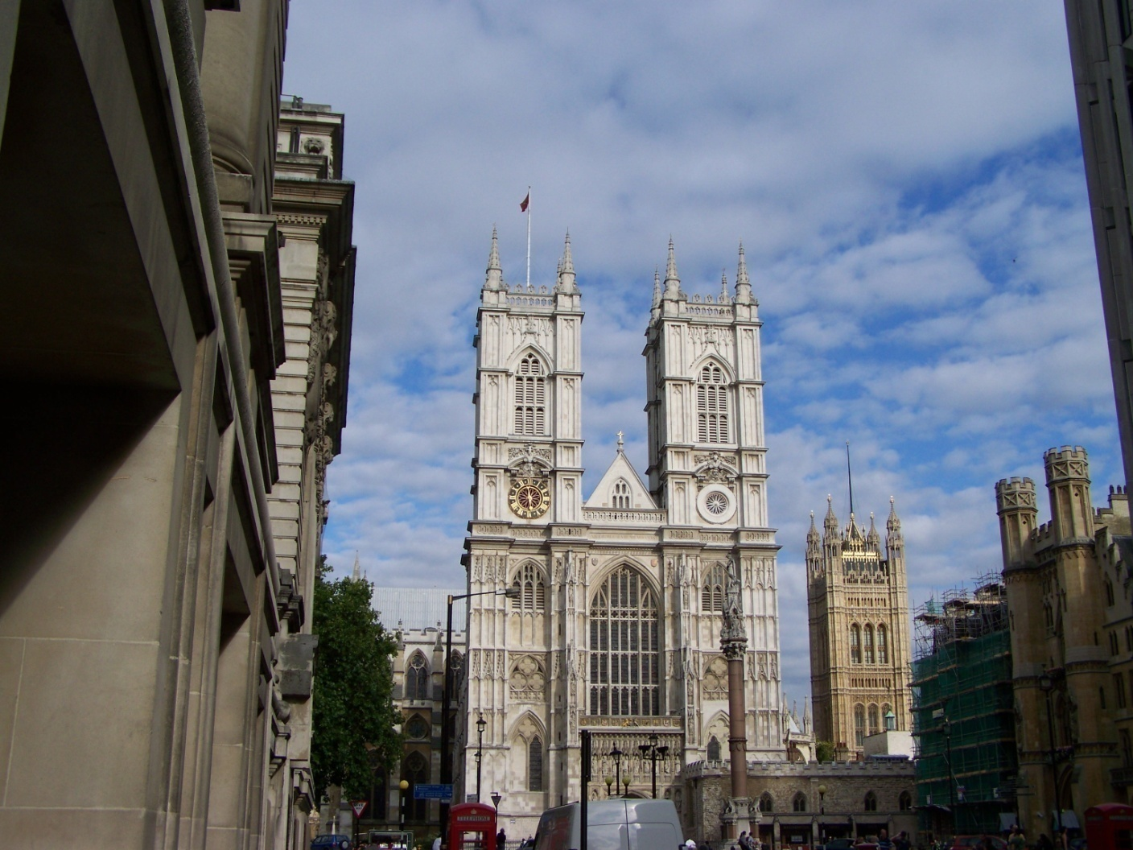
Westminster Abbey is since 1066 the traditional place of coronations, weddings, baptisms and funerals.

Slide 6
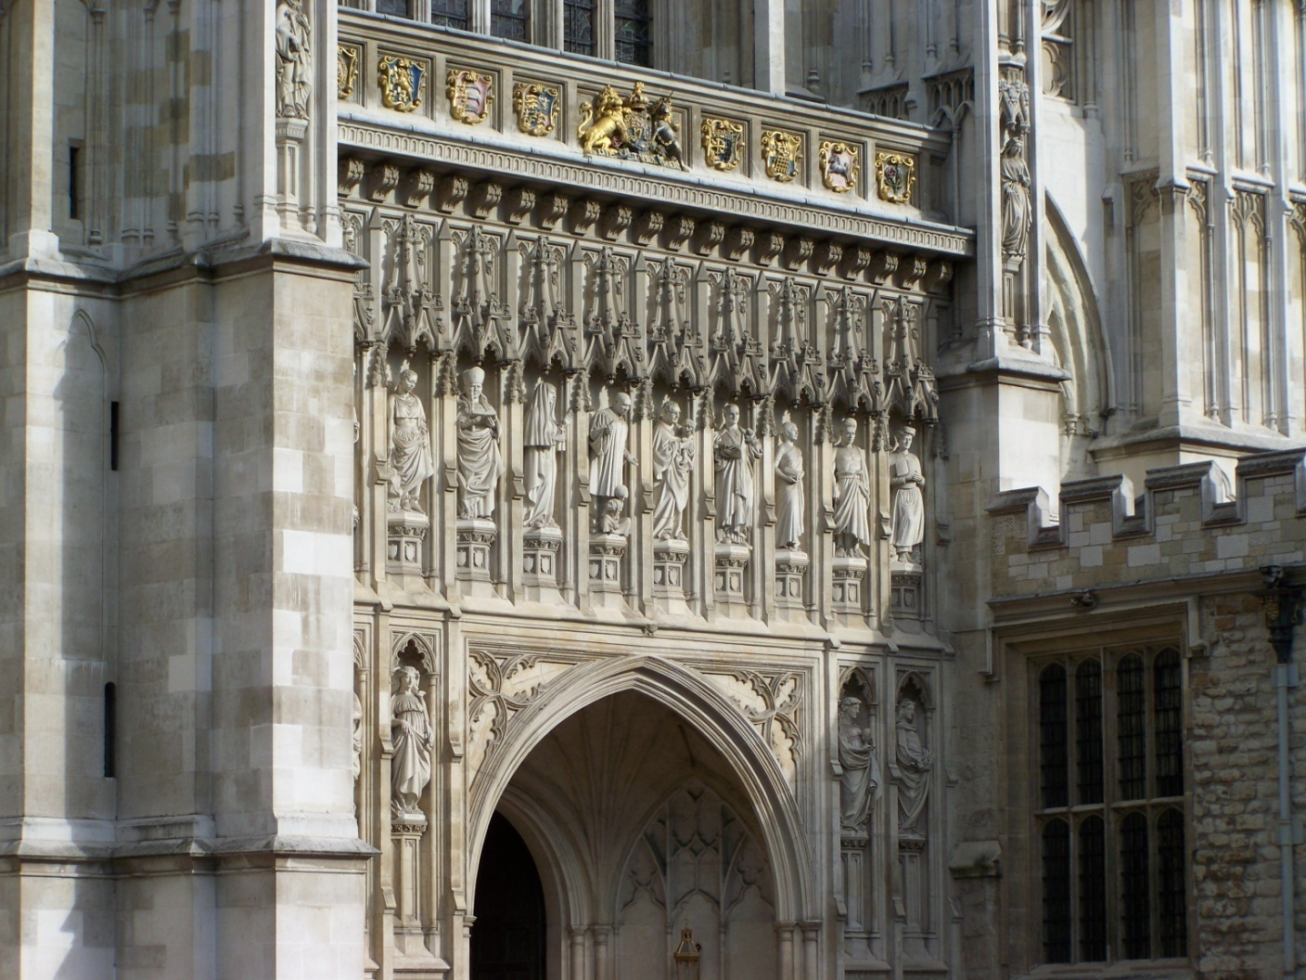
It is also the resting place of English monarchs and prominent personalities.

Slide 7
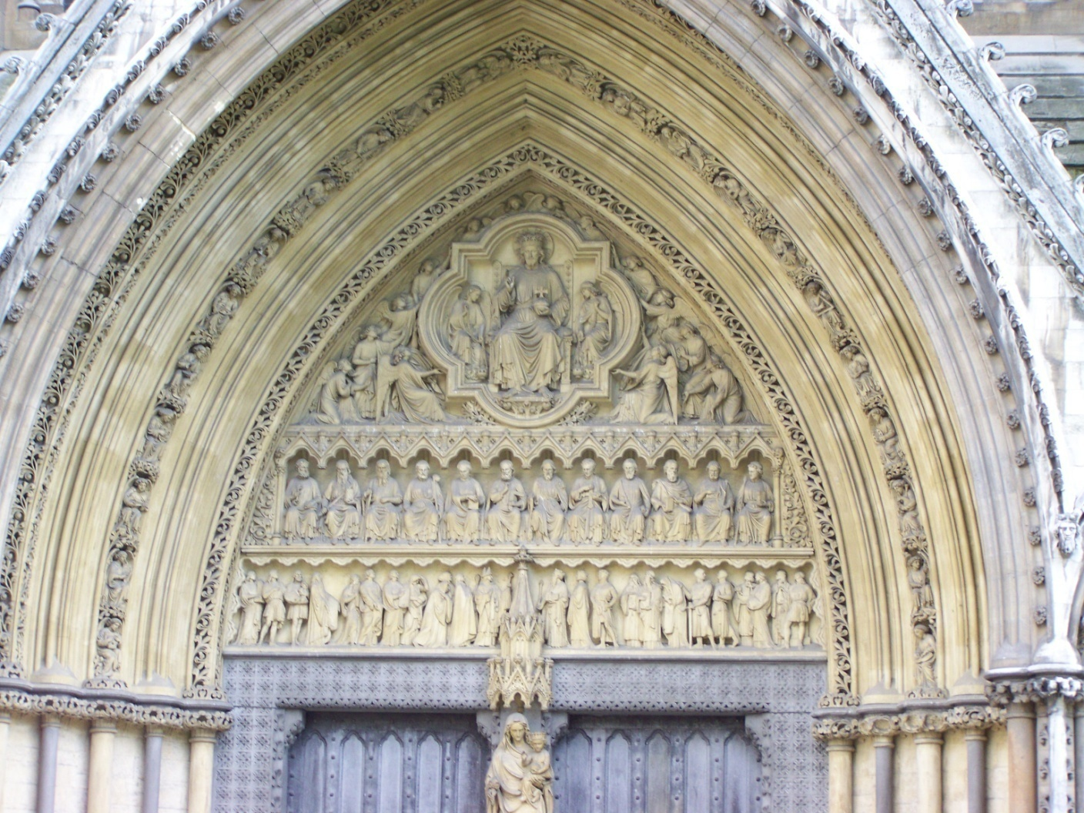
In the abbey can be accessed from the north side, which has decorated the facade. On September 6, 1997 there was the funeral service for Princess Diana.

Slide 8
(2013 – 08 – 26)
Zdroje: vlastní archiv autorky

